Slide 1
第五章 设备管理
I/O系统的功能、模型和接口
I/O设备和设备控制器
设备驱动程序
缓冲管理
与设备无关的I/O软件
用户层的I/O软件
磁盘存储器管理
Page <number>

Slide 2
磁盘存储器管理
磁盘性能简述
磁盘调度
磁盘高速缓存(Disk Cache)
提高磁盘I/O速度的其它方法
Page <number>

Slide 3
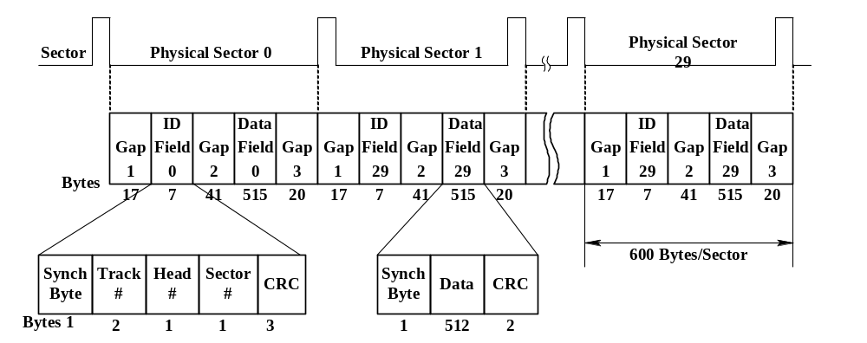
磁盘性能简述
数据的组织和格式
  盘片、盘面、磁道、扇区
  扇区有标识符字段和数据字段
Page <number>

Slide 4
磁盘性能简述
磁头
磁道
盘片
扇区
Page <number>

Slide 5
磁盘性能简述
磁盘的类型
  固定头磁盘
    这种磁盘在每条磁道上都有一读/写磁头，所有的磁头都被装在一刚性磁臂中。通过这些磁头可访问所有各磁道，并进行并行读/写，有效地提高了磁盘的I/O速度
  移动头磁盘
    每一个盘面仅配有一个磁头，也被装入磁臂中。为能访问该盘面上的所有磁道，该磁头必须能移动以进行寻道
Page <number>

Slide 6
磁盘性能简述
磁盘访问时间
  寻道时间T_{s}
    这是指把磁臂(磁头)移动到指定磁道上所经历的时间。该时间是启动磁臂的时间s与磁头移动n条磁道所花费的时间之和， 即
T_{s}=m×n+s
  旋转延迟时间T_{τ}
    这是指定扇区移动到磁头下面所经历的时间
Page <number>

Slide 7
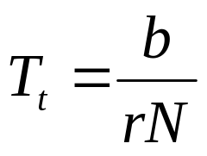
磁盘性能简述
  传输时间T_{t}
    这是指把数据从磁盘读出或向磁盘写入数据所经历的时间。 T_{t}的大小与每次所读/写的字节数b和旋转速度有关
    r为磁盘每秒钟的转数；N为一条磁道上的字节数
Page <number>

Slide 8
磁盘存储器管理
磁盘性能简述
磁盘调度
磁盘高速缓存(Disk Cache)
提高磁盘I/O速度的其它方法
Page <number>

Slide 9

磁盘调度
先来先服务FCFS(First-Come, First Served)
  根据进程请求访问磁盘的先后次序进行调度
  简单、公平
  未优化
Page <number>

Slide 10
先来先服务FCFS(First-Come, First Served)
18
38
55
150
184
0
39
58
90
100
160

Slide 11

磁盘调度
最短寻道时间优先SSTF(Shortest Seek Time First)
  与当前磁头所在磁道距离最近
  每次寻道时间最短
  不能保证平均寻道时间最短
Page <number>

Slide 12
最短寻道时间优先SSTF(Shortest Seek Time First)
18
38
55
150
184
0
39
58
90
100
160

Slide 13
磁盘调度
扫描(SCAN)算法
  SSTF算法虽然能获得较好的寻道性能， 但却可能导致某个进程发生“饥饿”(Starvation)现象
0
50
160
Page <number>

Slide 14
磁盘调度
扫描(SCAN)算法
  对SSTF算法略加修改后所形成的SCAN算法， 即可防止进程出现“饥饿”现象
  SCAN算法不仅考虑欲访问的磁道与当前磁道的距离，更优先考虑的是磁头当前的移动方向
  又称为 “电梯调度算法”
Page <number>

Slide 15

磁盘调度
Page <number>

Slide 16
18
38
55
150
184
0
39
58
90
100
160
Page <number>

Slide 17
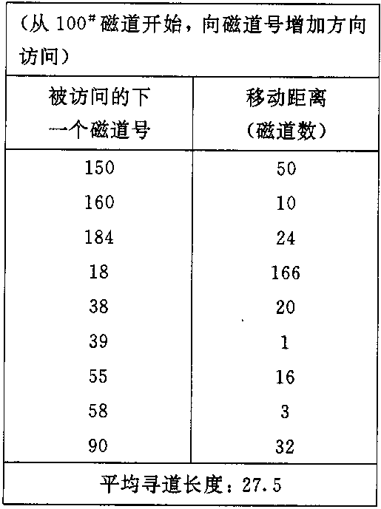
磁盘调度
循环扫描(CSCAN)算法
  规定磁头单向移动
  减少刚移过的磁道的等待时间
Page <number>

Slide 18
18
38
55
150
184
0
39
58
90
100
160
Page <number>

Slide 19
磁盘调度
N-Step-SCAN和FSCAN调度算法
  N-Step-SCAN算法
    在SSTF、 SCAN及CSCAN几种调度算法中， 都可能出现磁臂停留在某处不动的情况，称为“磁臂粘着”(Armstickiness)
    N步SCAN算法是将磁盘请求队列分成若干个长度为N的子队列，磁盘调度将按FCFS算法依次处理这些子队列。 而每处理一个队列时又是按SCAN算法，对一个队列处理完后，再处理其他队列
  FSCAN算法
    FSCAN算法实质上是N步SCAN算法的简化， 即FSCAN只将磁盘请求队列分成两个子队列。一个是由当前所有请求磁盘I/O的进程形成的队列，由磁盘调度按SCAN算法进行处理。在扫描期间，将新出现的所有请求磁盘I/O的进程， 放入另一个等待处理的请求队列
Page <number>

Slide 20
磁盘存储器管理
磁盘性能简述
磁盘调度
磁盘高速缓存(Disk Cache)
提高磁盘I/O速度的其它方法
Page <number>

Slide 21
磁盘高速缓存(Disk Cache)
磁盘高速缓存的形式
  利用内存中的存储空间，来暂存从磁盘中读出的一系列盘块中的信息
  高速缓存是一组在逻辑上属于磁盘， 而物理上是驻留在内存中的盘块
  高速缓存在内存中可分成两种形式
    第一种是在内存中开辟一个单独的存储空间来作为磁盘高速缓存，其大小是固定的
    第二种是把所有未利用的内存空间变为一个缓冲池，供请求分页系统和磁盘I/O时(作为磁盘高速缓存)共享
Page <number>

Slide 22
磁盘高速缓存(Disk Cache)
数据交付方式
  数据交付（Data Delivery）是指将磁盘高速缓存中的数据传送给请求者进程
  当有进程请求访问某个盘块时，先查看磁盘高速缓存
  有两种方式交付数据给请求进程
    数据交付。这是直接将高速缓存中的数据， 传送到请求者进程的内存工作区中
    指针交付。只将指向高速缓存中某区域的指针， 交付给请求者进程
Page <number>

Slide 23
磁盘高速缓存(Disk Cache)
置换算法
  将磁盘中的盘块写入高速缓存时，会出现因为高速缓存中已装满盘块而需要将高速缓存中的数据先换出的问题，常用算法有LRU,NRU,LFU等
  同时还需考虑以下几点
    访问频率
    可预见性
    数据的一致性 内存中已修改数据要写回磁盘
Page <number>

Slide 24
磁盘高速缓存(Disk Cache)
周期性写回磁盘
  在LRU算法中，经常被访问的盘块数据可能一直保留在高速缓存中，长期不被写回磁盘
  在UNIX系统中专门增设了一个修改(update)程序， 使之在后台运行，该程序周期性地调用一个系统调用SYNC。该调用的主要功能是强制性地将所有在高速缓存中已修改的盘块数据写回磁盘
  在MS-DOS中所采用的方法是：只要高速缓存中的某盘块数据被修改，便立即将它写回磁盘，并将这种高速缓存称为“写穿透、高速缓存”(write-through cache)
Page <number>

Slide 25
磁盘存储器管理
磁盘性能简述
磁盘调度
磁盘高速缓存(Disk Cache)
提高磁盘I/O速度的其它方法
Page <number>

Slide 26
提高磁盘I/O速度的其它方法
提前读（Read-Ahead）
  在读当前块的同时，将下一盘块读入缓冲区
延迟写
  缓冲区中的数据不立即写回磁盘，而挂在队尾
优化物理块分布
  使文件的物理块集中，减小磁头移动距离
  磁盘碎片整理
虚拟盘
  利用内存空间仿真磁盘，又称为RAM盘
Page <number>

